Slide 1
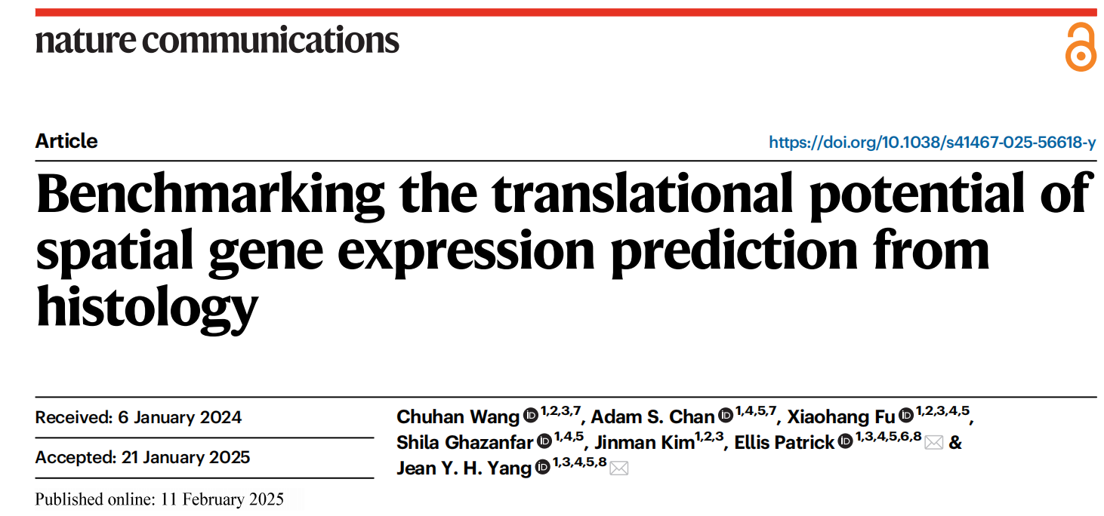

Slide 2
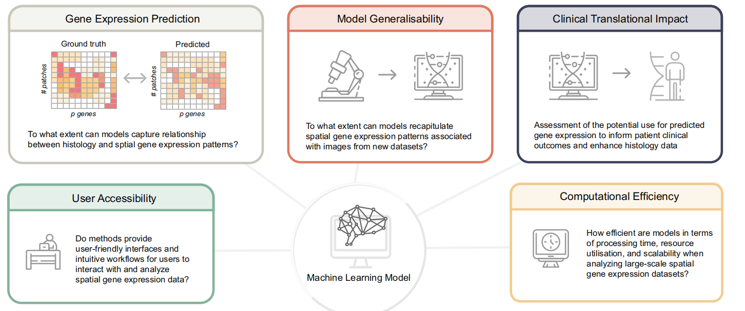
Notes:
28 metrics across all evaluation categories
(1) within image spatial gene expression (SGE) prediction performance for lower-resolution spatial transcriptomics (ST) and higher-resolution 10x Visium data
(2) cross-study model generalisability, evaluated by applying models trained on ST data to predict Visium tissues, as well as to predict TCGA images to identify whether models were useful for predicting existing H&E images;
(3) clinical translational impact through the prediction of survival outcomes and canonical pathological regions using predicted SGE from TCGA;
(4) usability of the methods encompassing code, documentation and the manuscript;
(5) the computational efficiency.

Slide 3
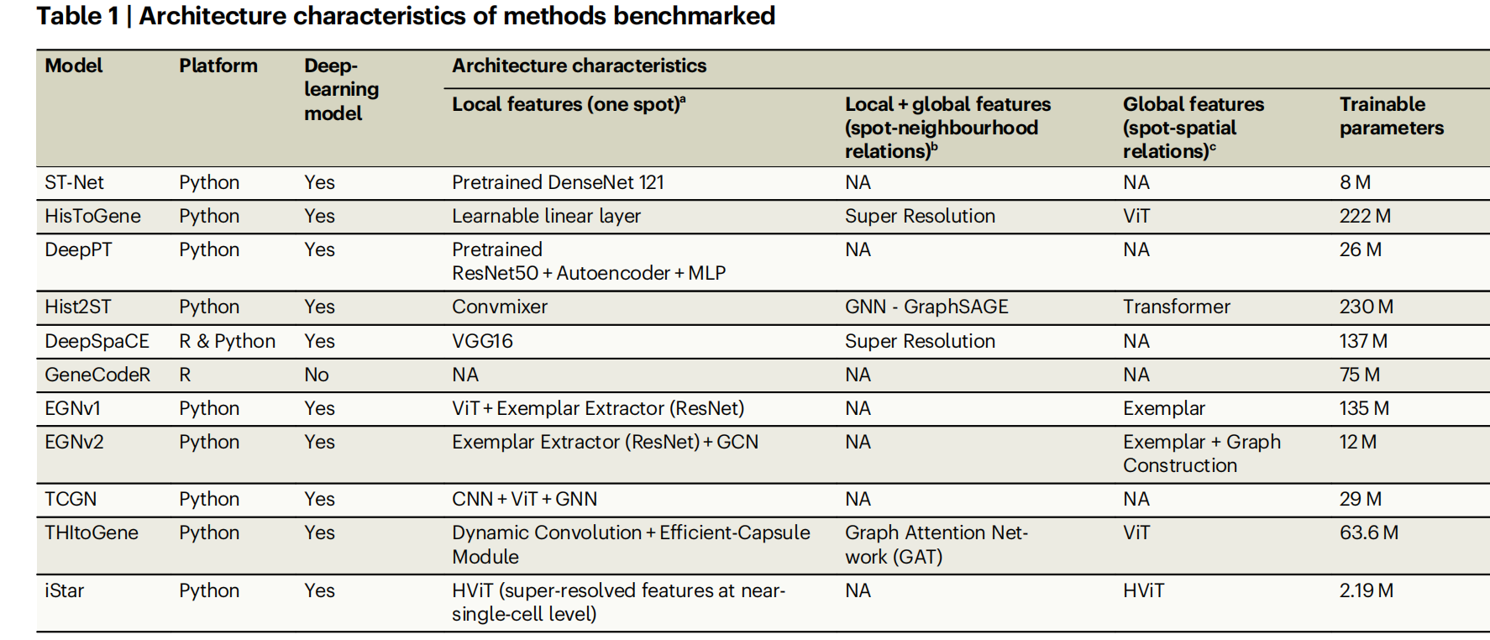

Slide 4
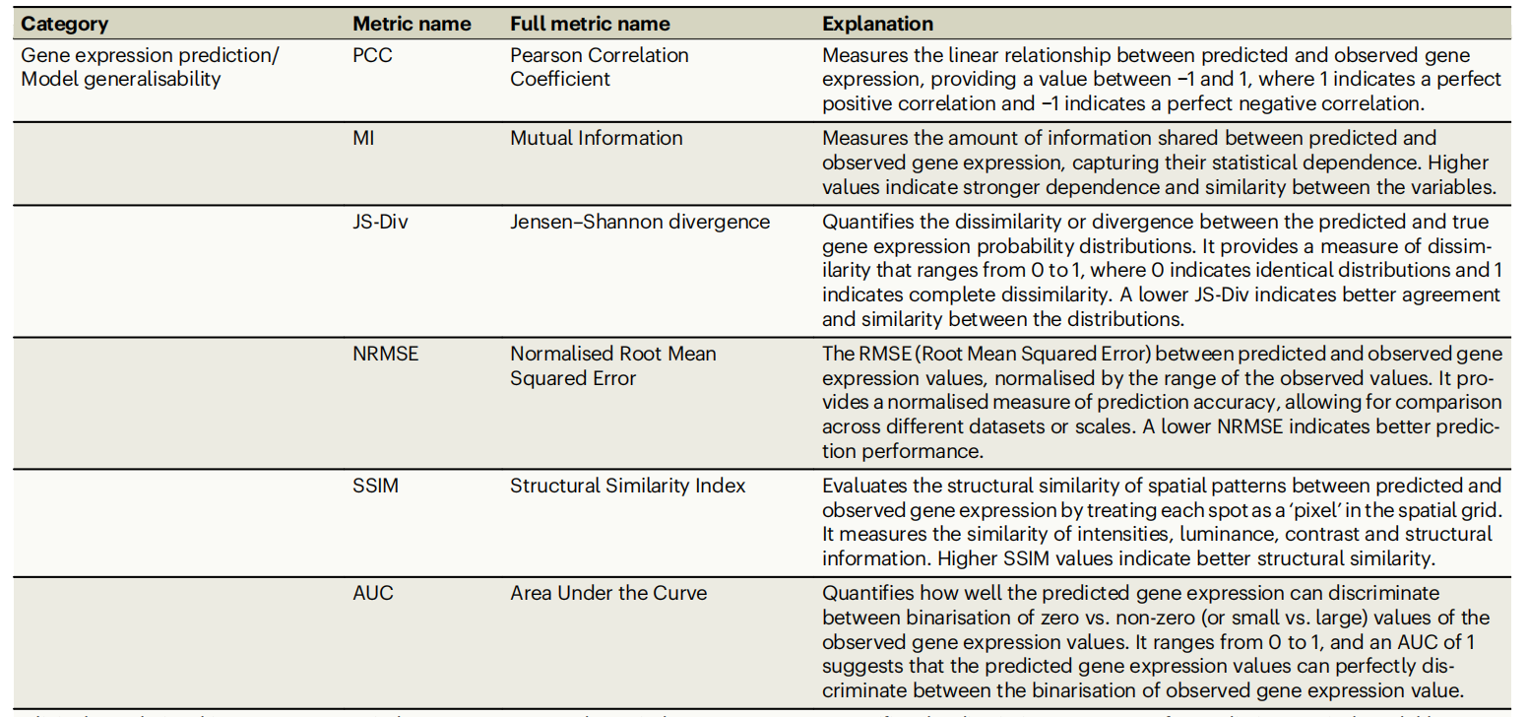
selected highly variable genes (HVG) and spatially variable genes
(SVG) (Fig. 3a) and compared the performance across all genes
EGNv2 benefits from the SGE inference from the most similar spots.
Hist2ST was able to distinguish between zero and non-zero expressions better than other methods.
Notes:
DeepPT, characterised by a simpler CNN architecture,
demonstrated predictive advantages compared to Hist2ST, which
additionally captures the global spatial features on the whole image
slide using the learned features from each spot.
GNAS (r = 0.47) and FASN (r = 0.46) in HER2+ ST dataset , MYL12B

Slide 5
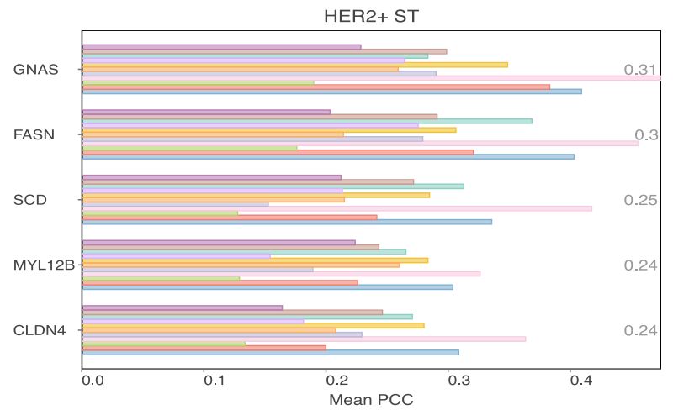
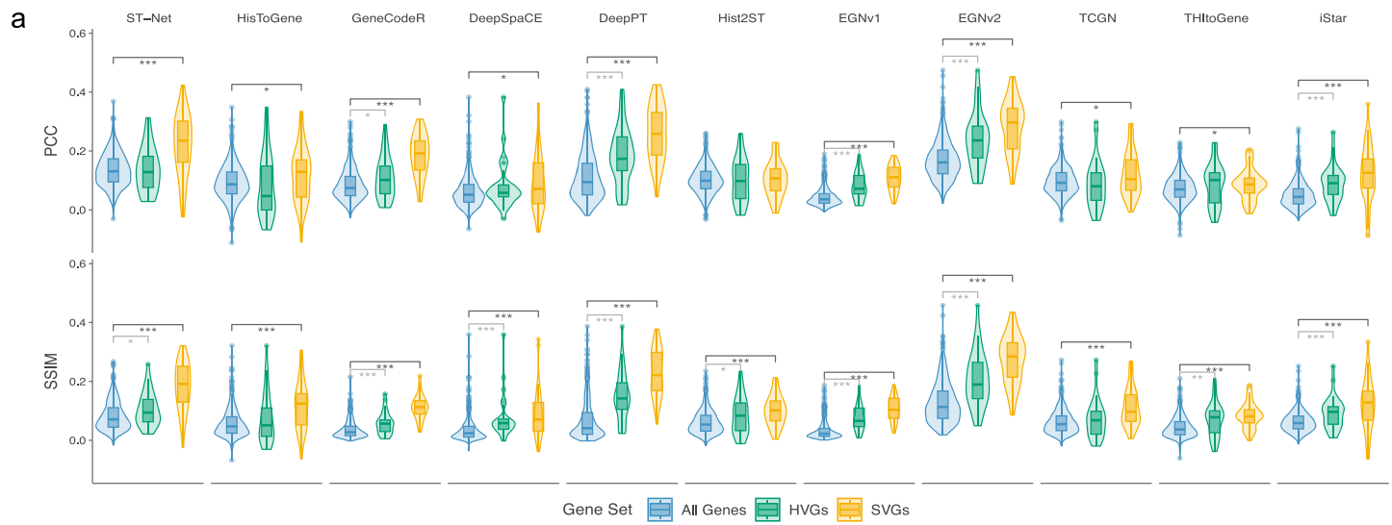
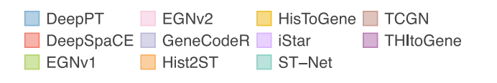
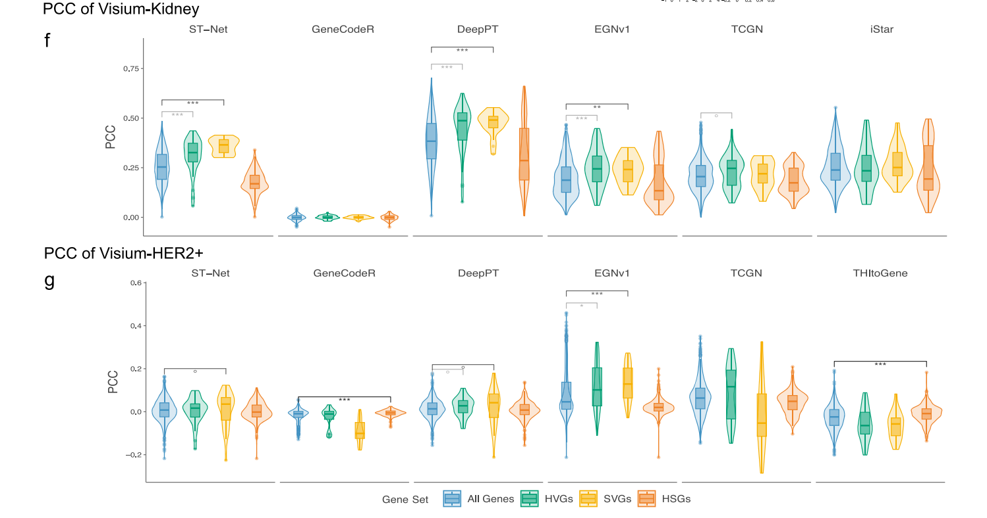
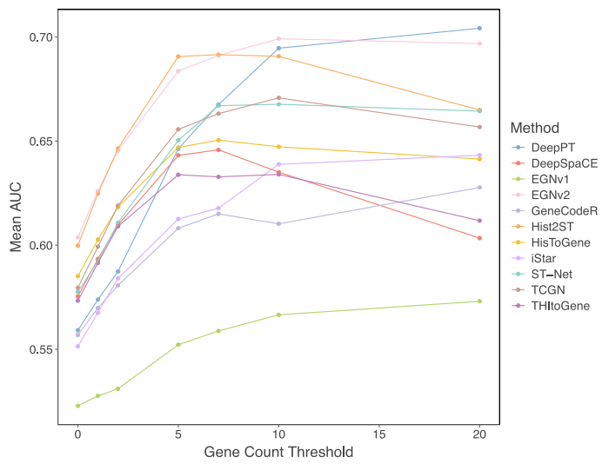
Notes:
这超出了预测非零和零 GE 之间的能力，其中平均 AUC = 0.57，表明方法更能够区分 GE 的高值和低值。我们还发现，所有方法的预测与地面真相相关性与每个基因的零的百分比 (p < (2 倍 {10} ^ {-5})) 之间均呈负相关，对于 DeepPT，GeneCodeR，ST-Net，DeepSpaCE，EGNv1，EGNv2 和 iStar (补充图 4)。对于 GE 预测中表现最好的方法，EGNv2 和 DeepPT，其性能明显受到训练基因的方差、绝对表达和零的百分比的影响。因此，我们观察到，当从分析中去除噪声基因时，一些方法表现得更好。

Slide 6
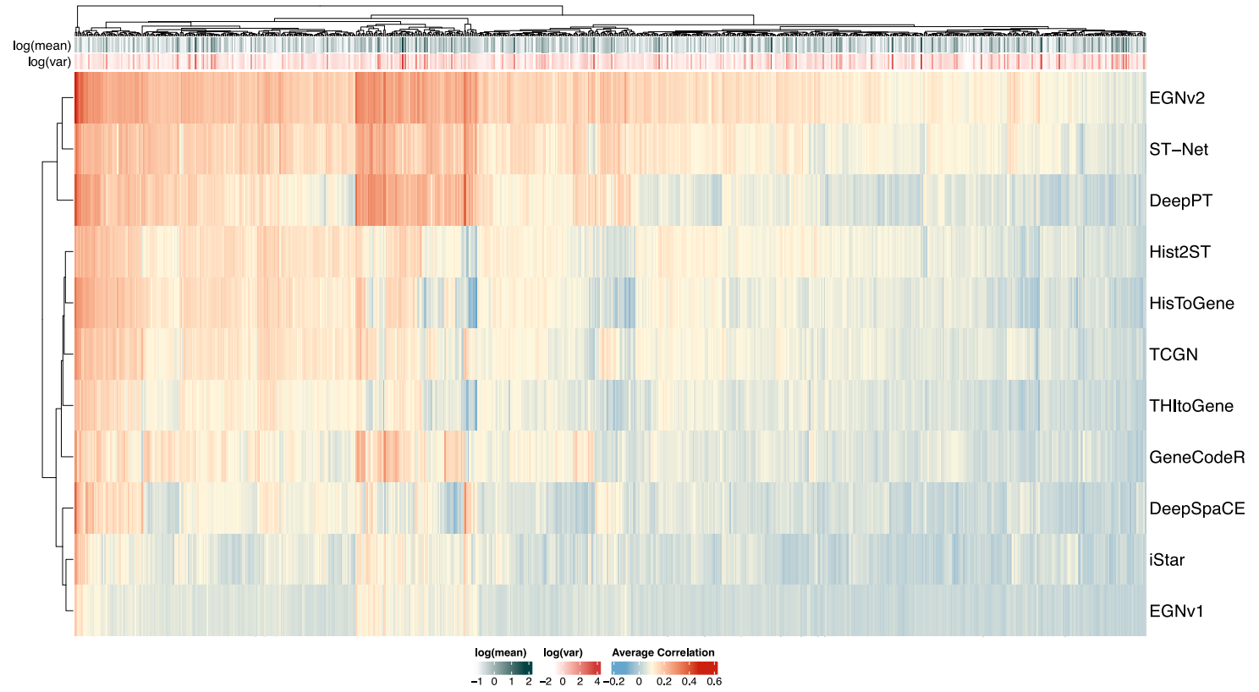
Notes:
This suggests that the predicted SGE from H&E images
captures additional imaging features from each spot and its sur_x0002_rounding tissue, providing a more comprehensive view of spatial
patterns that enhance tissue region identification.
我们观察到 EGNv2，ST-Net 和 DeepPT 聚集在一起，这一发现与它们共同利用仅关注单个图像补丁特征的预先训练的 CNN 一致 (表 1)。Hist2ST 和 HisToGene 形成了另一个独特的簇，然后进一步与 TCGN 和 THIToGene 聚集。TCGN 将变压器和 GNN 应用于一个点上以优化点级全局特征，而其余的方法归因于它们强调全局交互作用以及它们的模型以整个幻灯片图像特征作为输入，而不是其他方法中仅仅使用图像补丁。基于对 ST 数据集的 SGE 性能预测，我们发现包括 EGNv2、 ST-Net 和 DeepPT 在内的聚类方法的性能优于其他方法。这表明使用基于 CNN 的体系结构提取补丁内图像特征的方法特别适合这项任务。基因间预测性能的一致性分布突出了这些方法的结构设计的影响。这一发现为将来方法开发中的体系结构选择提供了指导。
这是由于观察到原始 GE 数据和用于模型训练的标准化数据之间的相关性降低，从特定于 Hist2ST 和 HisToGene 方法的标准化技术 (补充图 5)。这些相关结果突出了输入处理方法和 SGE 基因特异性预测性能之间的相互作用

Slide 7
Notes:
DeepPT 和 ST-Net (基于 CNN 的方法) 在非肿瘤组织上的强大表现可能是由于样品的低组织异质性，其中含有斑点的补丁提供了足够的学习信息，由于周围组织的一致性，使得额外的邻近信息不太有价值。
一个潜在的原因是由于基因矩阵稀疏性的差异，其中 Visium 数据通常具有比 ST 数据集更密集表达的基因 (补充图 9)。我们能够通过选择高稀疏基因 (HSG) 进行训练 (补充图 10 和 11) 来解决两种方法 (His2ST; THIToGene) 的这个问题，但是发现它没有改善总体预测性能。
我们在 Visium-Hercep-Test2 + 上进行了培训，并在 Visium-HER2 + 上进行了测试 (补充图 12)。EGNv1 在 HVGs 和 SVGs 分别为 0.11 和 0.13 的平均相关性方面表现出显著的改善 (图 3g) ，它们的表现一般弱于研究内评估。这表明，由于亚型之间的生物学特征不同，针对特定乳腺癌亚型训练的模型很难推广到其他类型。其次，我们使用在 HER2 + ST 数据上训练的模型 (最佳折叠) 评估不同空间分辨率之间的预测转移性，直接在 Visium-HER2 + 乳腺癌患者上测试它们 (补充图 13)。大多数方法显示有限的效果，除了 HisToGene。HisToGene 最初使用具有较小组织贴片的超分辨率进行训练，允许该模型捕获与 Visium 数据更为相似的尺度特征。

Slide 8
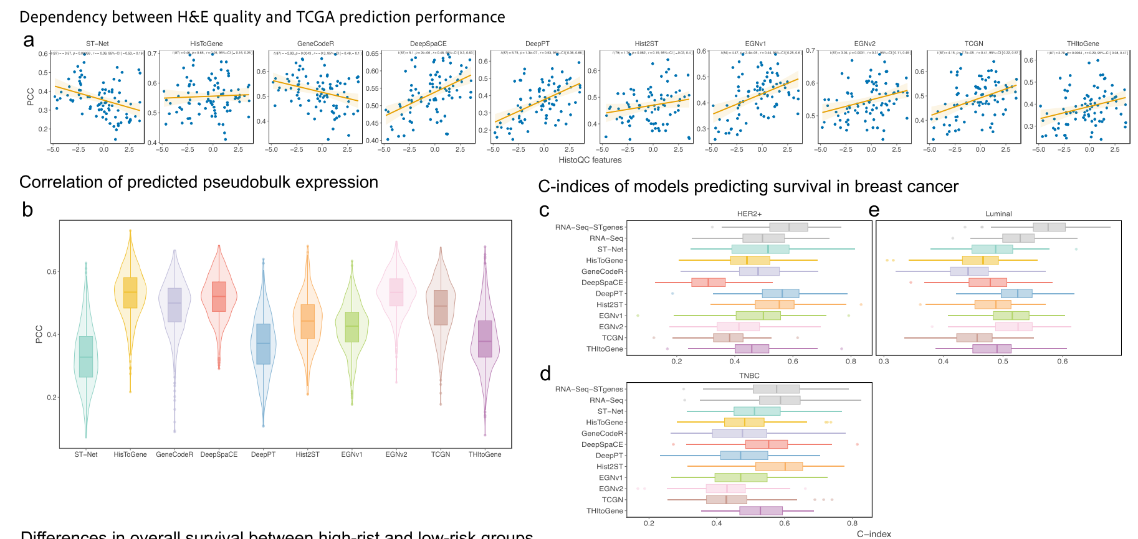
对图像质量的鲁棒性

Slide 9
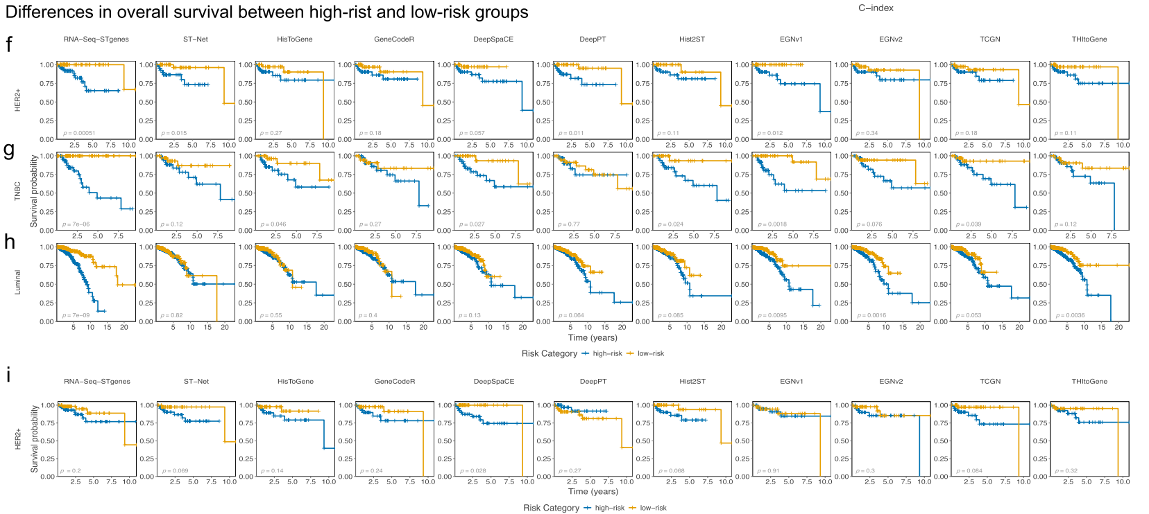
Notes:
我们也可以做TCGA-BRCA
pseudobulk GE to predict survival for three subtypes of breast cancer (BC): HER2+ BC, triple-negative breast cancer (TNBC) and luminal BC
使用仅使用 HER2 + ST 数据集中存在的基因的 RNA-Seq 体积，RNA-Seq 体积的 TCGA-BRCA 患者生存预测的 c-e C- 指数和来自每种方法的预测的假体积

